Slide 1

SISTEMAS DE APOIO À DECISÃO · TRABALHO AV2
Hospital privado rumo ao credenciamento SUS
Data Lake, Data Warehouse e análise de dados — referência HUOL/UFRN
Dados estruturados (SUS) + não estruturados (Instagram)
Curso de Sistemas de Informação
Notes:
Olá. Este trabalho apoia uma decisão de negócio real: um **hospital privado de Natal
quer se credenciar ao SUS** para ofertar internações. Antes de investir, a direção quer
entender como se comporta um hospital público de referência já credenciado — o **HUOL,
da UFRN**. Para isso, integrei **dados estruturados** (internações do SUS) e **não
estruturados** (comentários do Instagram) num **Data Lake**, montei um **Data Warehouse**
e gerei os insights que embasam a decisão de expansão.

Slide 2
O CASO
Investir no SUS exige conhecer a demanda
Um hospital privado de Natal quer se credenciar ao SUS para ofertar internações. Antes de investir, precisa entender a demanda real — e estuda o HUOL/UFRN, hospital público de referência, unindo dados oficiais e a percepção do público.
1
Quais especialidades concentram mais internações?
2
Qual o perfil etário e de gênero dos pacientes?
3
Há padrões por município (Natal x interior)?
Objetivo
4
Existe sazonalidade entre 2024 e 2025?
Integrar dados estruturados e não estruturados num Data Lake, derivar um Data Warehouse e gerar insights que apoiem a decisão de expansão.
5
O que as pessoas dizem sobre o hospital?
6
Qual o sentimento predominante nos comentários?
6 perguntas de negócio
02
Notes:
Olá. Este trabalho apoia uma decisão de negócio real: um **hospital privado de Natal
quer se credenciar ao SUS** para ofertar internações. Antes de investir, a direção quer
entender como se comporta um hospital público de referência já credenciado — o **HUOL,
da UFRN**. Para isso, integrei **dados estruturados** (internações do SUS) e **não
estruturados** (comentários do Instagram) num **Data Lake**, montei um **Data Warehouse**
e gerei os insights que embasam a decisão de expansão.

Slide 3



ARQUITETURA
Data Lake em três camadas + DW
BRONZE
→
PRATA
→
OURO
dado cru: 8 CSVs + comentários
limpo e padronizado
tabelas analíticas
Data Warehouse
MinIO (S3)
Visualização
esquema estrela: fato + 4 dimensões
Data Lake físico via Docker
gráficos em Python/matplotlib
03
Notes:
A arquitetura segue o padrão de Data Lake em **três camadas**:
- **Bronze** — o dado cru, exatamente como veio dos 8 CSVs e dos comentários.
- **Prata** — o dado limpo e padronizado.
- **Ouro** — tabelas analíticas que respondem às perguntas de negócio.
A partir da camada ouro, derivei um **Data Warehouse em esquema estrela**. E o Data Lake
físico roda em **MinIO**, uma solução S3 gratuita, subida via Docker. Tudo é reproduzível:
um único comando executa o pipeline inteiro.

Slide 4




DADOS ESTRUTURADOS
Da camada bronze à prata
16.046 → 16.044
50 → 37
registros após remover datas/idades inválidas
especialidades unificadas (ex.: 3 variantes → Oncologia)
municípios
sexo e idade
capitalização e acentuação padronizadas
normalizados; faixas etárias criadas
Por que isso importa: sem unificar especialidades e padronizar municípios, as contagens ficariam fragmentadas e as perguntas de negócio não teriam resposta confiável.
04
Notes:
*(Mostrar o script 01 e a pasta data/bronze, prata, ouro.)*
Comecei pelos dados de internação: **16 mil registros** de janeiro de 2024 a dezembro de
2025. Na limpeza, três decisões importam. **Primeira:** unifiquei as especialidades — a
base trazia 50 descrições diferentes, com variações como "oncologia clínica", "cirurgia
oncológica" e "oncologia hematologia", que reduzi a **37 especialidades** padronizadas.
**Segunda:** padronizei os nomes de município, que vinham com caixa e acentuação
inconsistentes. **Terceira:** normalizei sexo e idade, criei faixas etárias e tratei
datas e registros inválidos. O resultado é a camada prata, limpa e confiável.

Slide 5
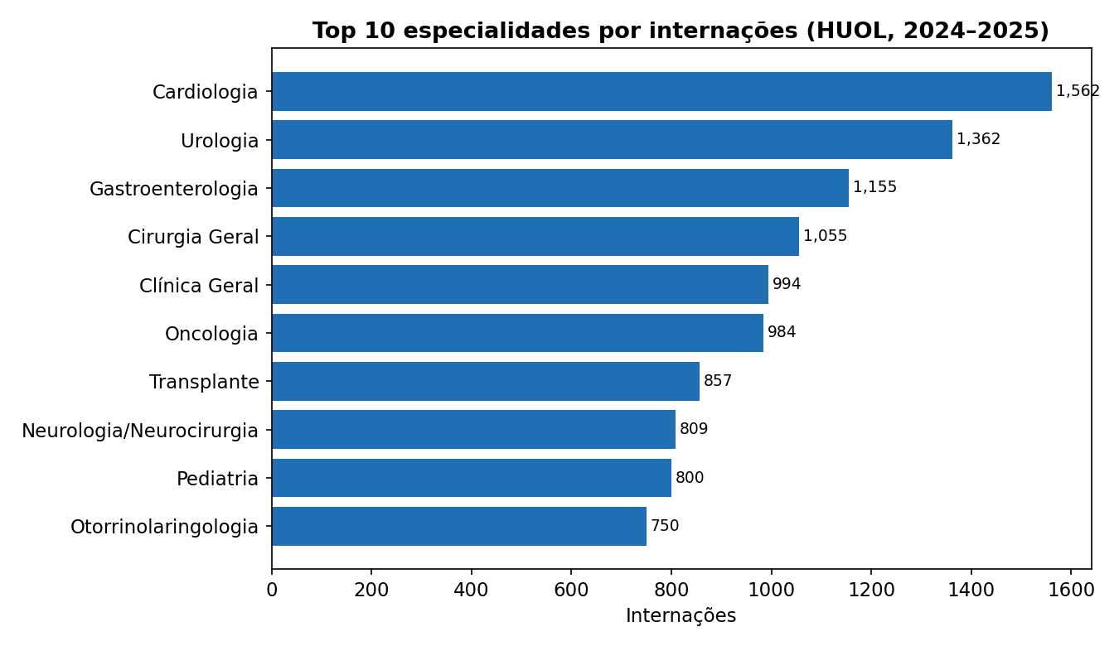
PERGUNTA 1 · ESPECIALIDADES
Cardiologia lidera a demanda
Leitura
Cardiologia (1.562) e Urologia (1.362) no topo
Forte presença de áreas cirúrgicas e oncológicas
Sinaliza onde concentrar leitos e equipe no novo serviço
05
Notes:
*(Mostrar os gráficos da pasta figuras, um a um.)*
Agora os achados que respondem ao que o hospital precisa saber:
- **Especialidades:** Cardiologia lidera, seguida de Urologia e Gastroenterologia —
forte demanda cirúrgica e oncológica.
- **Perfil dos pacientes:** sexos equilibrados, mas **37% têm 60 anos ou mais** —
demanda concentrada na terceira idade.
- **Origem:** só **35% são de Natal**; os outros 65% vêm do interior e da região
metropolitana. O hospital atende uma área ampla, não só a capital.
- **Sazonalidade:** as internações **cresceram quase 12% de 2024 para 2025**, com picos
no segundo semestre — útil para planejar capacidade.

Slide 6
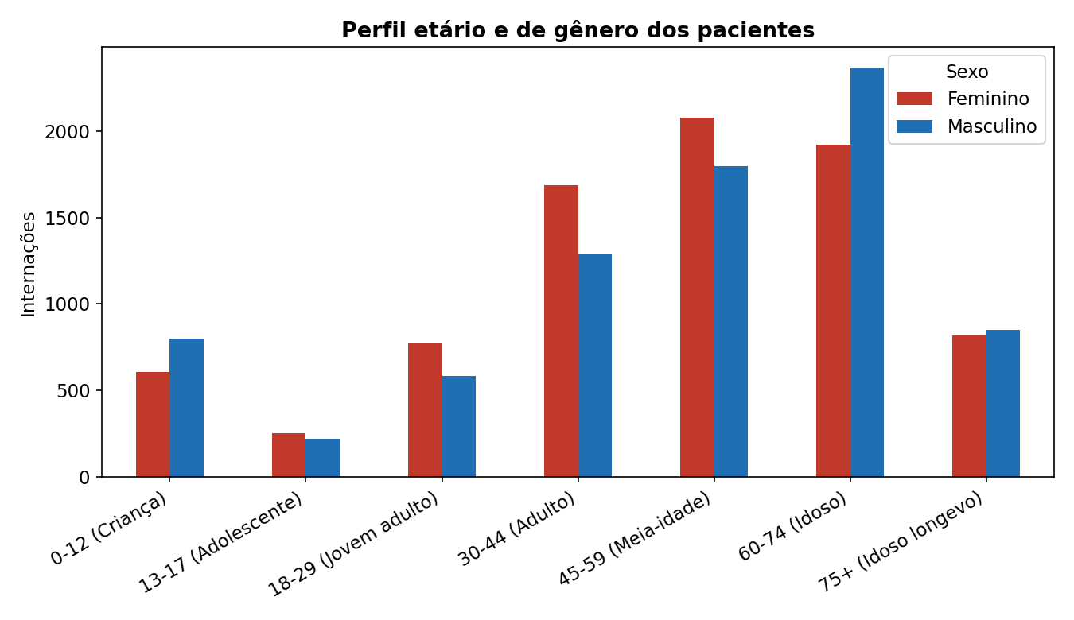
PERGUNTA 2 · PERFIL
Público idoso, sexos equilibrados
37%
dos pacientes têm 60 anos ou mais
Distribuição equilibrada entre feminino e masculino
Concentração na terceira idade → demanda por especialidades geriátricas e crônicas
06
Notes:
*(Mostrar os gráficos da pasta figuras, um a um.)*
Agora os achados que respondem ao que o hospital precisa saber:
- **Especialidades:** Cardiologia lidera, seguida de Urologia e Gastroenterologia —
forte demanda cirúrgica e oncológica.
- **Perfil dos pacientes:** sexos equilibrados, mas **37% têm 60 anos ou mais** —
demanda concentrada na terceira idade.
- **Origem:** só **35% são de Natal**; os outros 65% vêm do interior e da região
metropolitana. O hospital atende uma área ampla, não só a capital.
- **Sazonalidade:** as internações **cresceram quase 12% de 2024 para 2025**, com picos
no segundo semestre — útil para planejar capacidade.

Slide 7
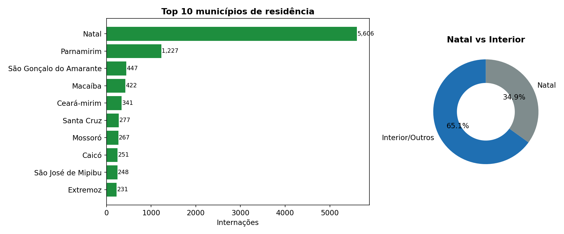
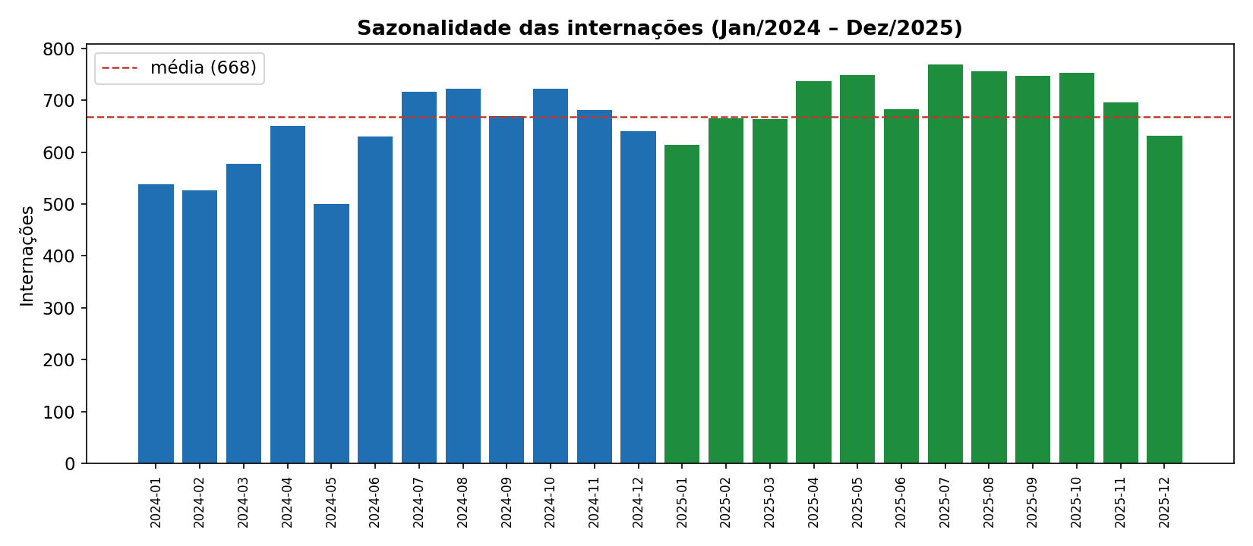
PERGUNTAS 3 E 4 · TERRITÓRIO E TEMPO
Ampla abrangência e tendência de alta
~65%
vêm do interior / região metropolitana
+11,7%
crescimento de internações 2024 → 2025
Atende muito além da capital, e a demanda está subindo — capacidade precisa acompanhar.
07
Notes:
*(Mostrar os gráficos da pasta figuras, um a um.)*
Agora os achados que respondem ao que o hospital precisa saber:
- **Especialidades:** Cardiologia lidera, seguida de Urologia e Gastroenterologia —
forte demanda cirúrgica e oncológica.
- **Perfil dos pacientes:** sexos equilibrados, mas **37% têm 60 anos ou mais** —
demanda concentrada na terceira idade.
- **Origem:** só **35% são de Natal**; os outros 65% vêm do interior e da região
metropolitana. O hospital atende uma área ampla, não só a capital.
- **Sazonalidade:** as internações **cresceram quase 12% de 2024 para 2025**, com picos
no segundo semestre — útil para planejar capacidade.

Slide 8
DATA WAREHOUSE
Esquema estrela
dim_tempo
dim_especialidade
dimensão
dimensão
FATO
internações
15.718 linhas
dim_municipio
dim_paciente
dimensão
dimensão
Grão: tempo × especialidade × município × perfil do paciente. A soma da fato (16.044) confere com a camada prata.
08
Notes:
*(Mostrar as tabelas em data/dw.)*
Modelei um Data Warehouse em **esquema estrela**: uma tabela fato com a quantidade de
internações, ligada a quatro dimensões — tempo, especialidade, município e perfil do
paciente. A soma da fato bate exatamente com o total da camada prata, o que confirma a
integridade do modelo. Com ele, o gestor consegue cruzar, por exemplo, especialidade por
faixa etária e por mês com poucos cliques.

Slide 9
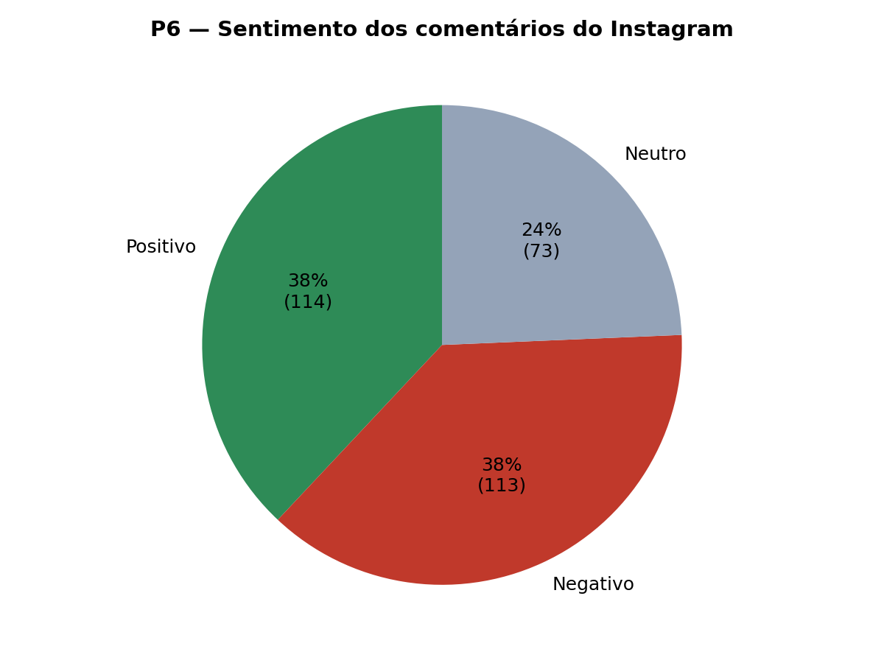

PERGUNTAS 5 E 6 · REDES SOCIAIS
O que o público diz sobre o hospital
Acesso real à Graph API
A API só libera comentários a quem administra a página ou tem conta profissional. Usei base sintética para gerar os dados.
38%
Positivo — elogios à equipe
38%
Negativo — tempo de espera
24%
Neutro — dúvidas operacionais
09
Notes:
*(Mostrar o gráfico de sentimento e a documentação da Graph API.)*
Para as perguntas sobre a percepção do público, eu precisaria dos comentários do
Instagram do hospital. Aqui há uma limitação real e importante de explicar: a **Graph API
do Instagram só libera os comentários para quem tem perfil profissional — o que eu não tenho. Então gerei uma base sintética de 300 comentários** que reproduz os padrões reais. A análise — limpeza de emojis e hashtags,
tokenização e sentimento por léxico — classifica os comentários em positivo, negativo ou
neutro. O resultado: **38% positivos** (elogios à equipe), **38% negativos** (quase todos
sobre tempo de espera) e 24% neutros. A mensagem para a gestão é direta: o cuidado é bem
avaliado, mas a **espera é o ponto a corrigir**.
*(Mostrar o docker-compose e o console do MinIO em http://localhost:9001.)*
Por fim, todas as camadas — bronze, prata, ouro e o Data Warehouse — são enviadas para um
bucket no **MinIO**, que é um Data Lake S3-compatível e gratuito, rodando localmente em
Docker. Um script faz o upload automático e organiza tudo por camada.

Slide 10

EM RESUMO
Dados públicos viraram um retrato acionável para a decisão de expansão
Data Lake (bronze/prata/ouro) + Data Warehouse estrela, em MinIO
Demanda: cardiologia/urologia/cirurgias, público idoso, ampla origem, em alta
Percepção positiva (38%); tempo de espera é o ponto a corrigir
Limitações: comentários sintéticos (API do Instagram restrita) e ausência de desfecho clínico na base.
Obrigado.
Notes:
Resumindo: parti de dados públicos brutos e de comentários, construí um Data Lake em três
camadas, um Data Warehouse dimensional e uma análise que cobre as seis perguntas de
negócio. Para o hospital privado, o retrato é claro — priorizar cardiologia, urologia e
áreas cirúrgicas, preparar-se para um público idoso e de ampla origem geográfica, e tratar
o tempo de espera como diferencial competitivo. A principal limitação é o acesso real à
API do Instagram, que deixei pronto para quando houver permissão. Obrigado.

